Slide 1
Team
BikeLap
팀구성 | 장현광 / 정지영/ 반종현/ 이동엽
2021. 06. 13

Slide 2


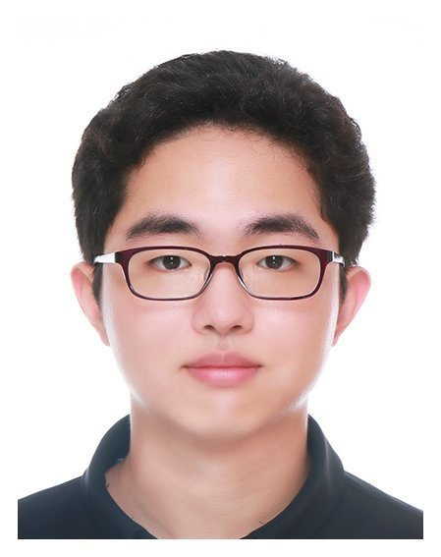
인원구성
기존 방식
문제제기
해결방안
BikeLap
장현광
충남대학교
컴퓨터 공학과 전공
정지영
충남대학교
컴퓨터 공학과 전공
이 동 엽
충남대학교
기계 공학과 전공
반종현
충남대학교
기계 공학과 전공
2019. 07. 11 Privacy Enhancement Reward

Slide 3
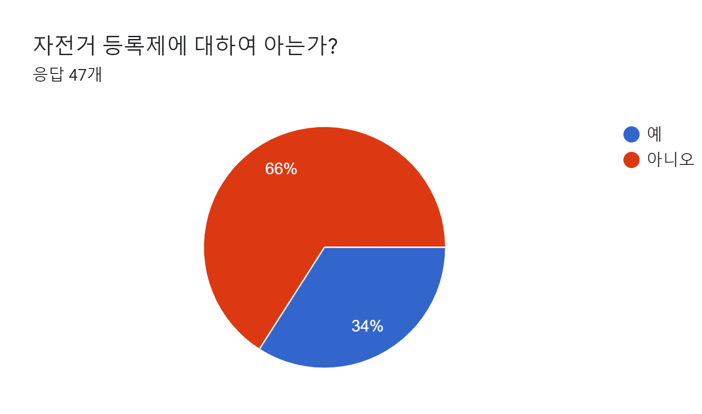
인원구성
기존 사례
문제제기
해결방안
부족한 자전거 등록제에 대한 정보
직장인 및 대학생 47명의 응답결과
부분적인 지자체 간의 실시와 부족한 홍보로 인한 무관심
2019. 07. 11 Privacy Enhancement Reward

Slide 4
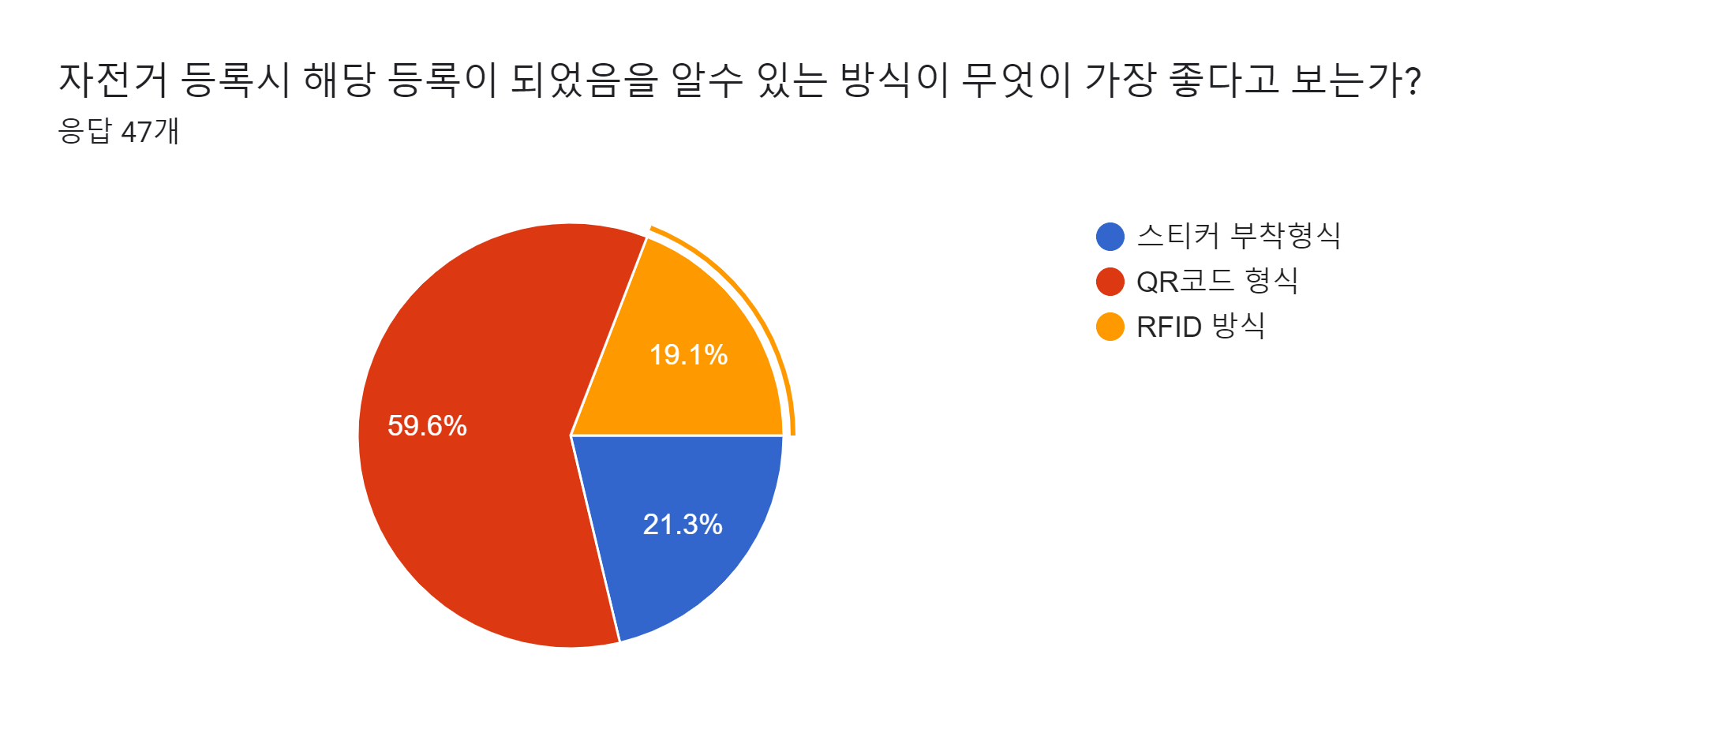
인원구성
기존 사례
문제제기
해결방안
자전거 등록제에 대한 사람들의 인식
자전거 등록제 시행 주체 조사
2019. 07. 11 Privacy Enhancement Reward

Slide 5
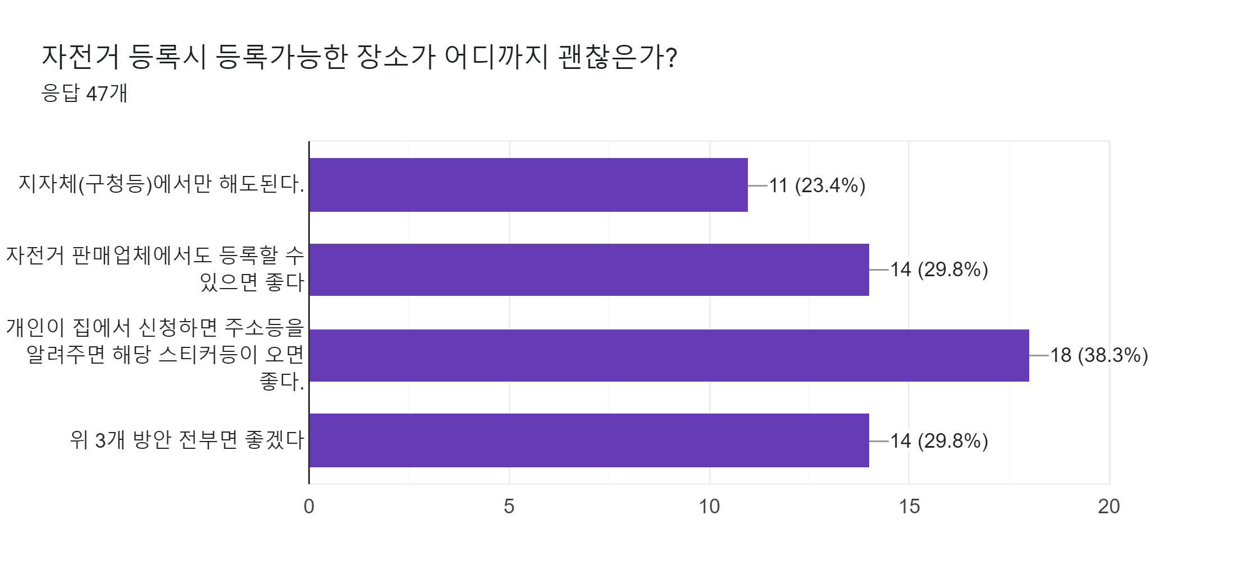
인원구성
기존 사례
문제제기
해결방안
자전거 등록제에 대한 사람들의 인식
자전거 등록 위치에 대한 조사
2019. 07. 11 Privacy Enhancement Reward

Slide 6
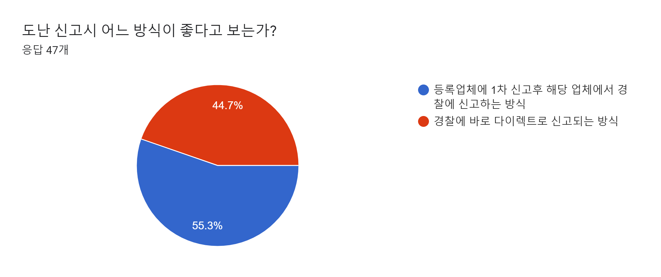
인원구성
기존 사례
문제제기
해결방안
자전거 등록제에 대한 사람들의 인식
신고 절차에 대한 조사
2019. 07. 11 Privacy Enhancement Reward

Slide 7
아이디어 검토& 분류
인원구성
기존 사례
문제제기
해결방안
자전거 등록제
자전거 보안물품
자전거 보험
어플리케이션
블루투스 연동 자물쇠
고리형 자물쇠
인식표
보상금 절차
자전거 자물쇠
안드로이드
QR코드
가해자의 경우
PC
HTML
RFID
피해자의 경우
아이디어의 분류
2019. 07. 11 Privacy Enhancement Reward

Slide 8
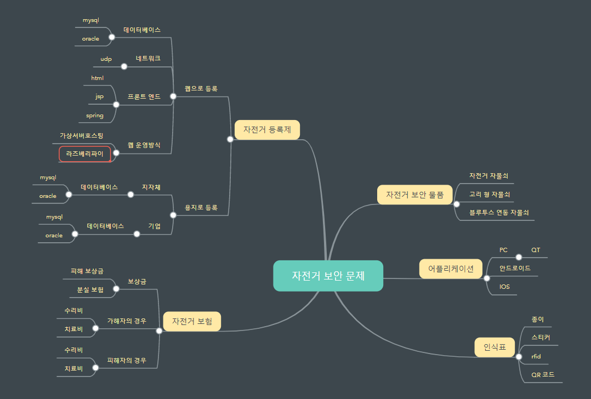
인원구성
기존 사례
문제제기
해결방안
마인드 맵핑
신고 절차에 대한 조사
2019. 07. 11 Privacy Enhancement Reward

Slide 9
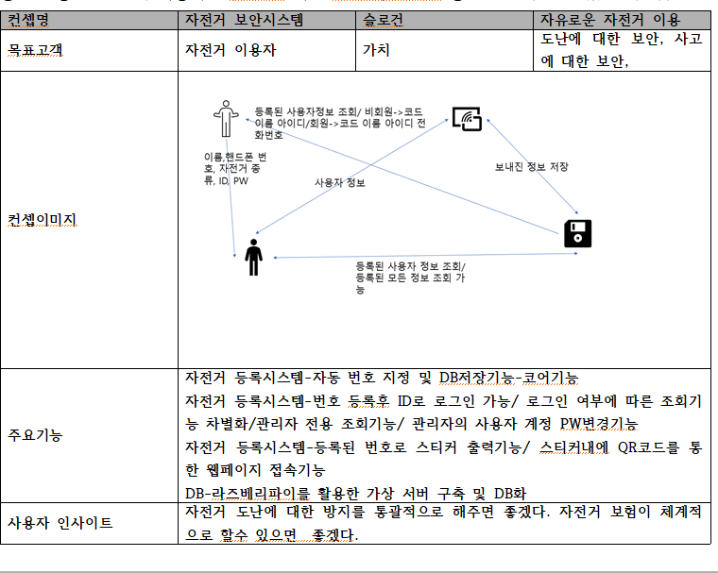
인원구성
기존 사례
문제제기
해결방안
컨셉트 개발
신고 절차에 대한 조사
2019. 07. 11 Privacy Enhancement Reward

Slide 10

인원구성
기존 방식
문제제기
해결방안
문제점 파악을 위한 테스팅
테스터 대상자
충남대학교 컴퓨터공학과 졸업생
15학번
실 사용자를 불러 실제 테스트
2019. 07. 11 Privacy Enhancement Reward

Slide 11
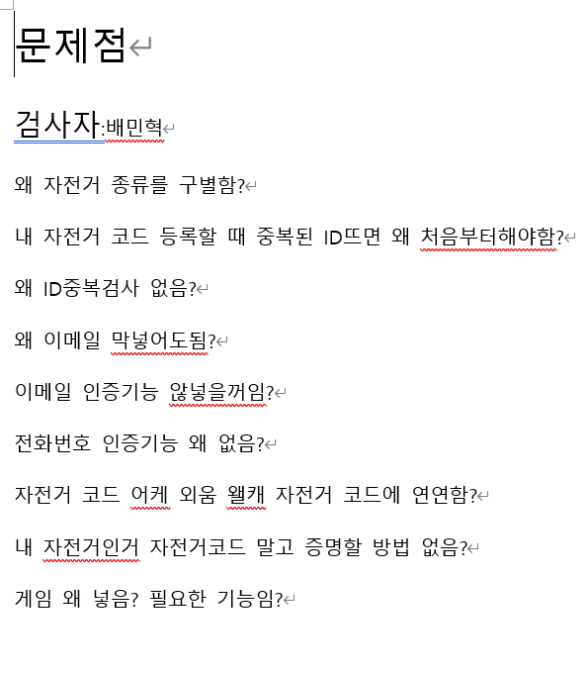
인원구성
기존 방식
문제제기
해결방안
문제점 파악을 위한 테스팅
테스터가 파악한 문제점
자전거 분류를 왜하는가?
회원가입시 ID가 중복된 경우 처음부터 하는 것은 매우 귀찮다.
ID 중복검사가 필요한 거 같다.
왜 이메일을 아무렇게나 써도 통과가 되는가?
핸드폰 인증기능이 왜 없는가?
주민번호도 외우기 귀찮은 경우가 많은데 왜이리 자전거 코드에 연연하는가?
내 자전거인 점을 코드 말고 증명할 방법이 있는가?
게임을 왜 넣음? 필요한 기능임?
테스터가 도출한 문제점들.
2019. 07. 11 Privacy Enhancement Reward

Slide 12
감사합니다
BIKE
PROTECT
SYSTEM

